Slide 1
ЗВУК и БУКВА К
Учитель логопед МДОУ «Детский сад № 108»: Дорофеева И.А.

Slide 2
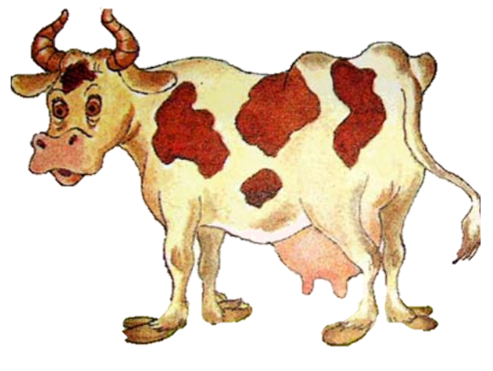
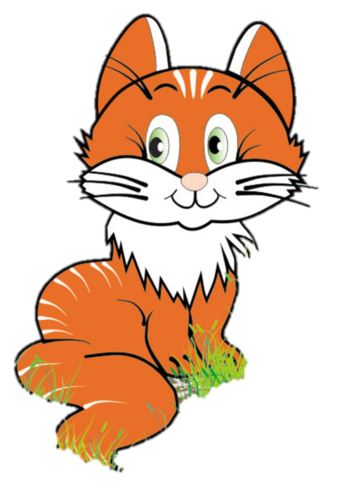
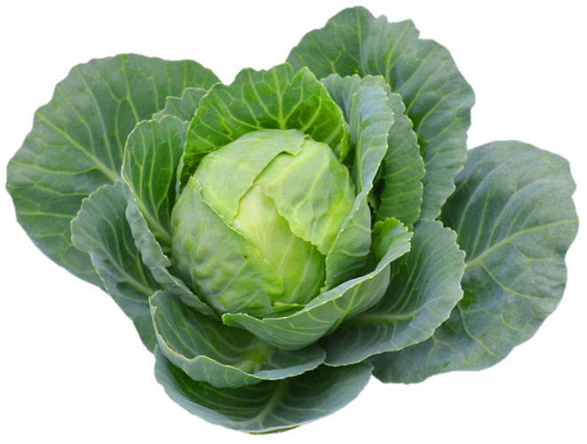
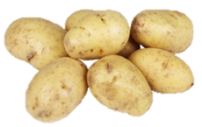
В магазине не была, На базаре не была. А домой пришла Молока принесла. Молока кому? Хозяину своему.
Грел на солнышке живот И мурлыкал рыжий….
Сидит Ермошка на одной ножке
На нем сто одежек и все без застежек.
Кругла, рассыпчата, бела,
На стол она с полей пришла,
Ты посоли ее немножко
Ведь правда, вкусная……

Slide 3
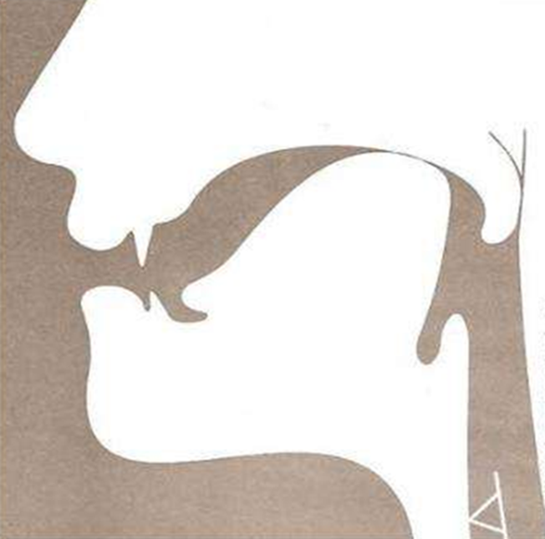
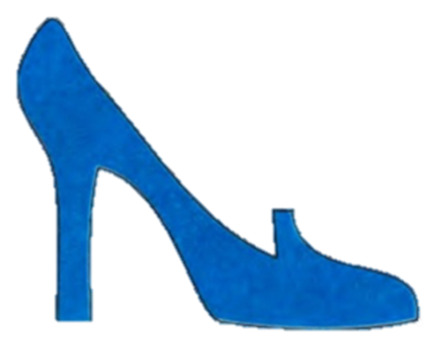

Slide 4
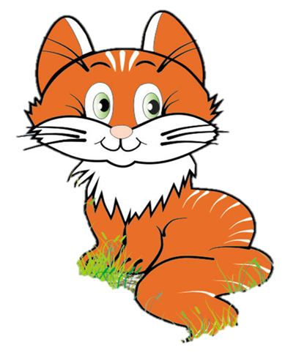
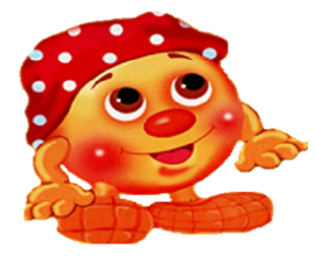
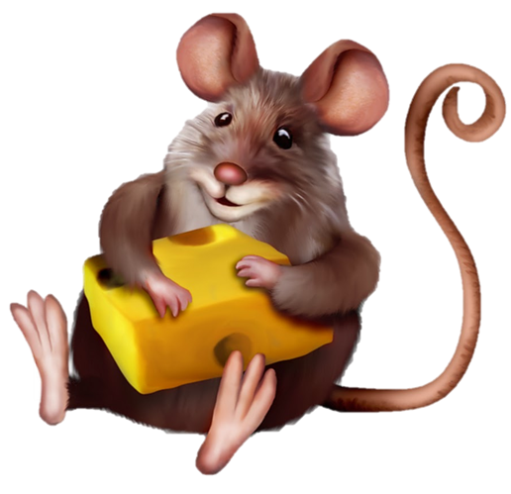
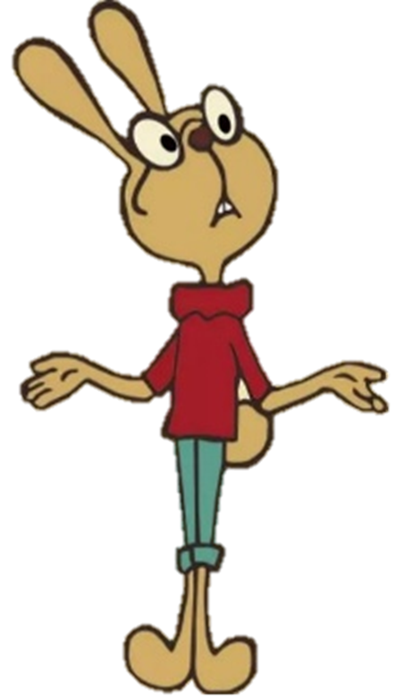
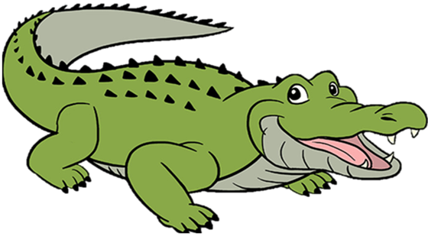
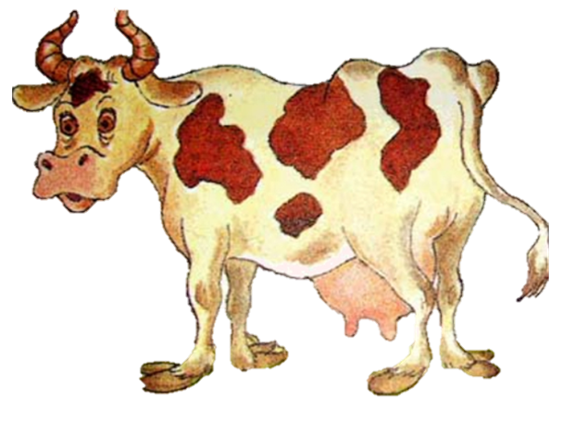
Вспомните, и назовите слова, которые начинаются на звук К:

Slide 5
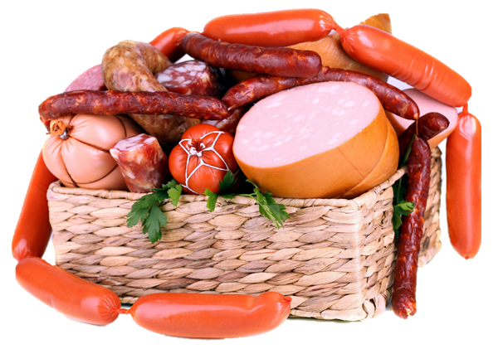
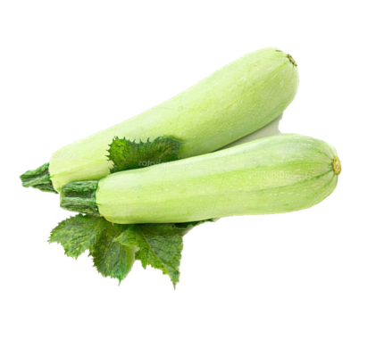
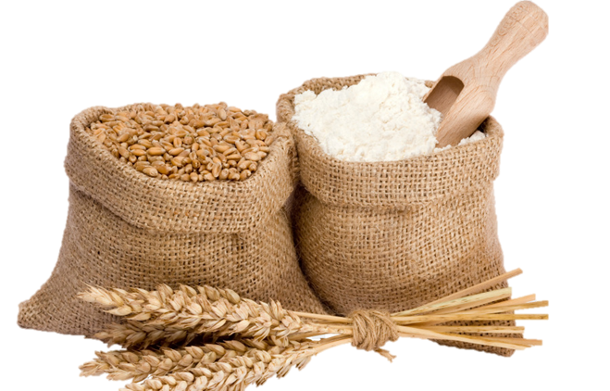
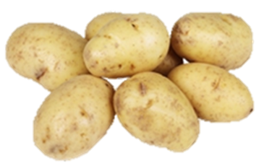

Slide 6
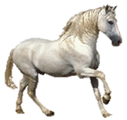
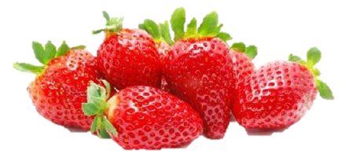
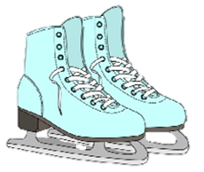
«Доскажи словечко»
Жеребенок с каждым днем
Подрастал и стал….
Кто альбом раскрасит наш?
Ну конечно,…..
Мчусь, как пуля, я вперед,
Лишь поскрипывает лед.
Да мелькают огоньки.
Кто несет меня? …..
В жаркий солнечный денек
На грядке вспыхнул огонек.
Ты не бойся, посмотри-ка –
Что за ягодка? …..

Slide 7
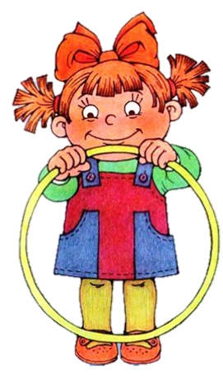
Мы устали чуточку Отдохнем минуточку. Поворот, наклон, прыжок, Улыбнись, давай, дружок. Поднимите плечики, Попрыгайте как кузнечики. Повернитесь вправо, влево, Приседайте вниз и вверх. Вдох и выдох. Тишина. Поработать нам пора.

Slide 8
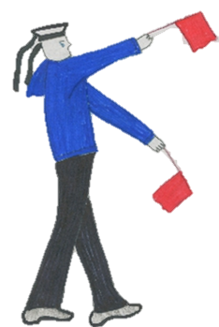
На что похожа буква К?
Два столба стояли в ряд
Вдруг один переломился
И к другому прислонился
Сигнальщик держит два флажка,
С флажками он, как буква К.

Slide 9
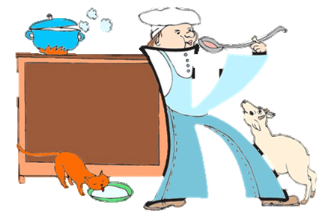
Варит буква К картошку Для козленка и для кошки. Кошки не едят картошку, Дайте кашки ей немножко.

Slide 10
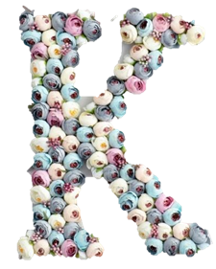
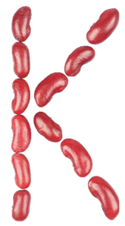
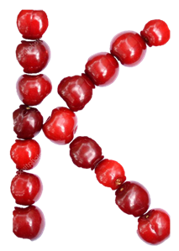
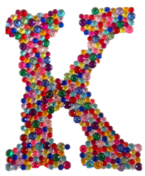

Slide 11
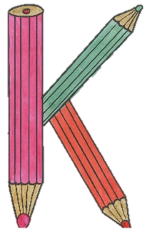
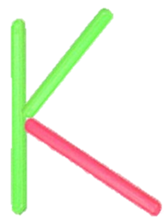

Slide 14
МОЛОДЦЫ!

